Slide 1
LND 闪电网络轻节点安装
（不需要 全节点版本）

Slide 2
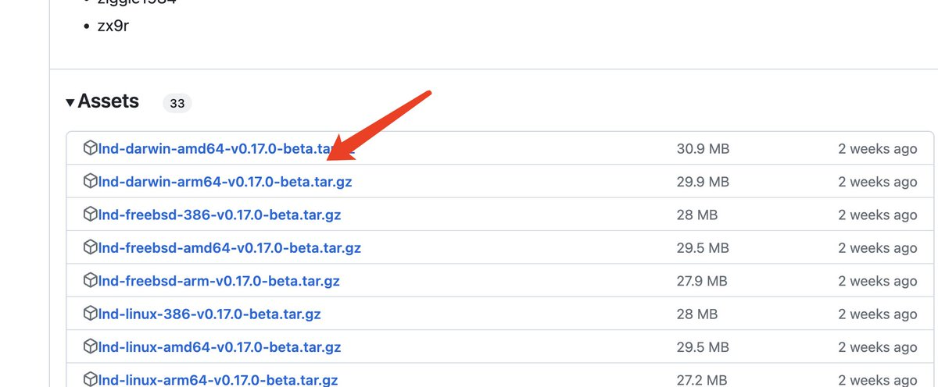
《安装 LND》
（我们选择的是 轻节点模式，Neutrino 模式 不需要全节点） 三种模式分别是 BTCD、Bitcoind 以及 Neutrino https://github.com/lightningnetwork/lnd/releases… M 系芯片选择 lnd-darwin-arm64即系苹果， 解压得 lnd、lncli 两个执行文件 在目录下 ./lnd ，对普通玩家适合

Slide 3
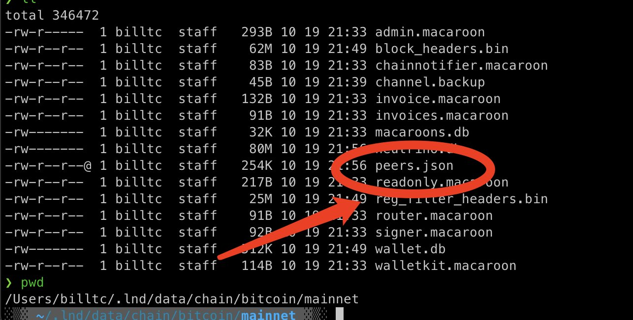
启动 LND
1、lnd --bitcoin.active --bitcoin.mainnet --debuglevel=debug --bitcoin.node=neutrino --feeurl=https://nodes.lightning.computer/fees/v1/btc-fee-estimates.json… 2、如 peer文件缺失，可用: https://drive.google.com/file/d/1q6HExhW-tiCN9LoQe5SbWhHxgk_Bcnlc/view?usp=sharing 3、文件放在 /Users/用户/Library/Application Support/Lnd/data/chain/bitcoin/mainnet

Slide 4
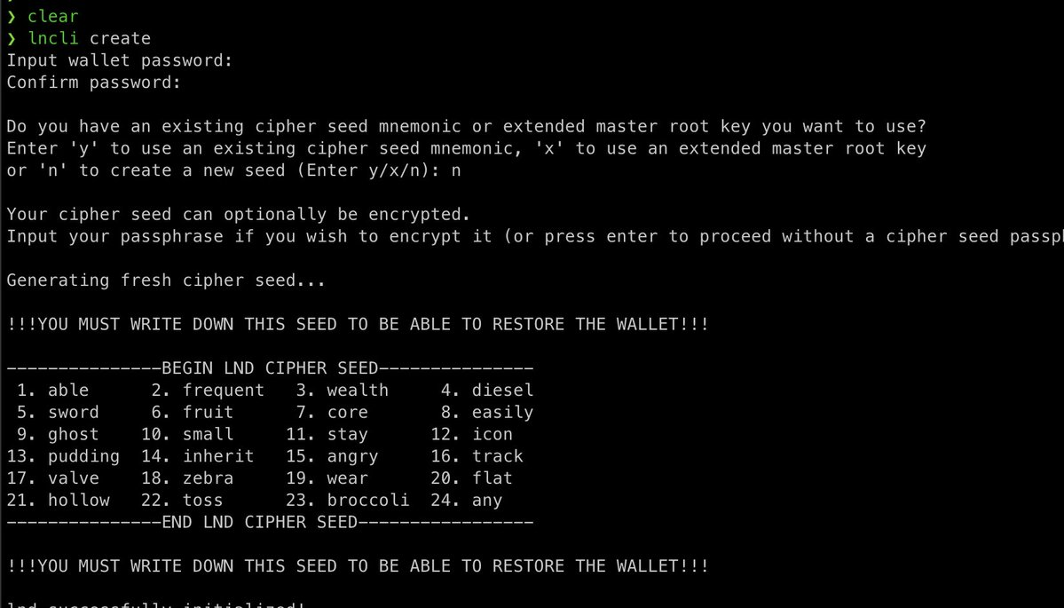
创建钱包
1、Lnd 保持运行 2、lncli create 创建钱包 - 输入命令 - 加密 没啥好说了 3、lncli unlock 保持钱包未锁，默认就是没锁 创建钱包，先选择 n 重新创建钱包 然后一直按就可以

Slide 5
下载 / 启动 taproot-assets
https://github.com/lightninglabs/taproot-assets/releases… 和 LND一样 ARM64 包 tapd --network=mainnet --debuglevel=debug --lnd.host=localhost:10009 PS：tpad 跑成功后，tapcli -n mainnet getinfo 获取状态，正常就没问题

Slide 6
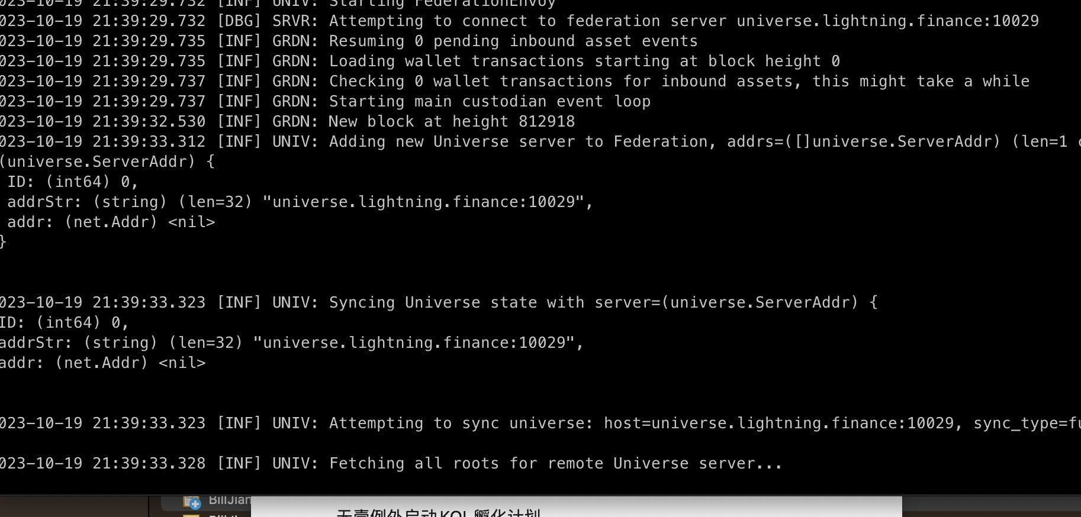
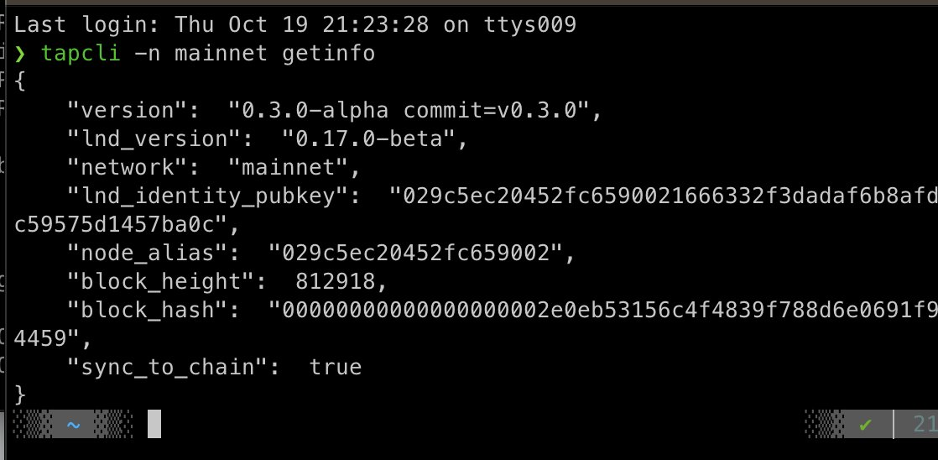
执行成功 效果

